Slide 1
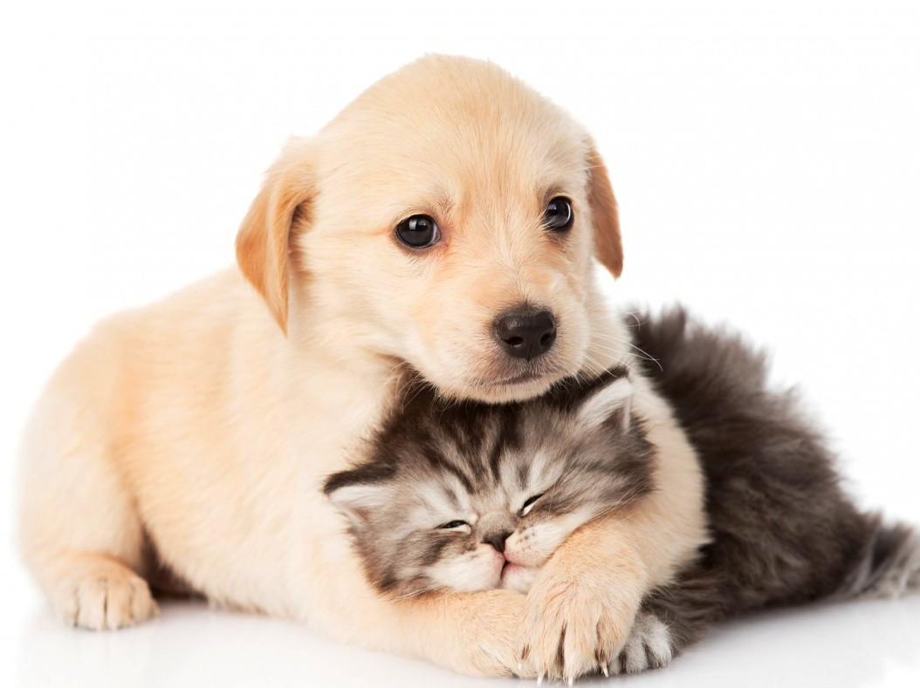
Dear My Pet
라진수
https://www.dearmypet.net

Slide 2
주제에 대한 간단한 설명
동물병원API
분양관리
소셜 로그인
반려동물
입양신청
회원가입
임시보호
자유게시판
동물학대

Slide 3
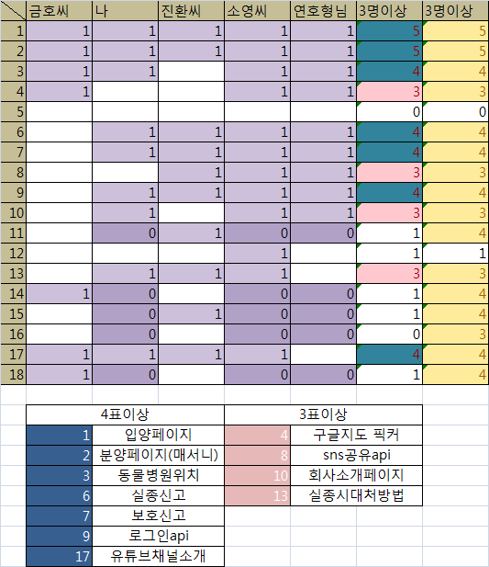
기능 투표 제작

Slide 4
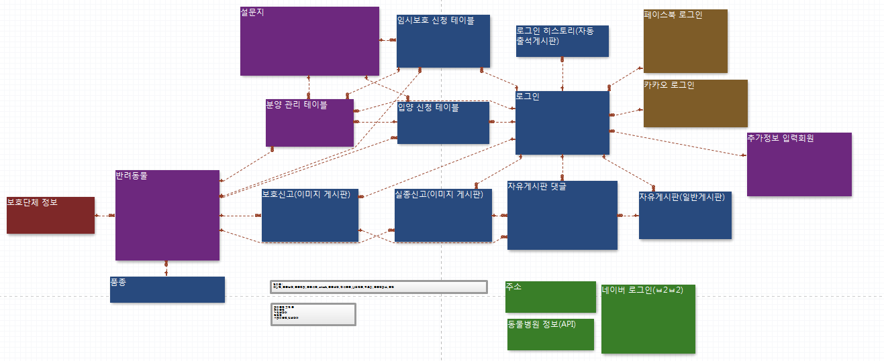
테이블 설계 틀 작성 및 정렬

Slide 5
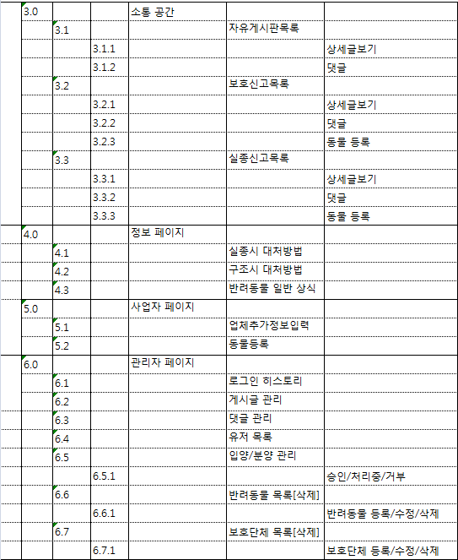
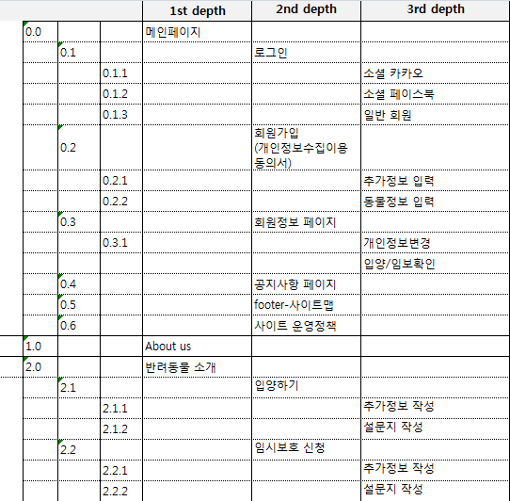
A.I. 설계

Slide 6



로고
글씨가 써지는 효과로 로고 디자인
아무것도 없는상태
그려지는 중
다그려진 상태

Slide 7
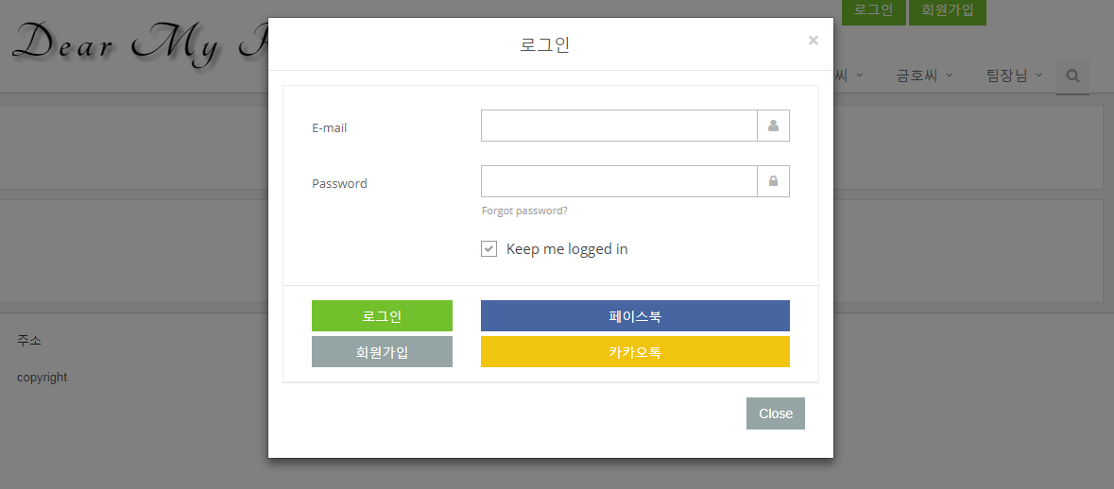
디자인
팝업되는 로그인창 디자인

Slide 8
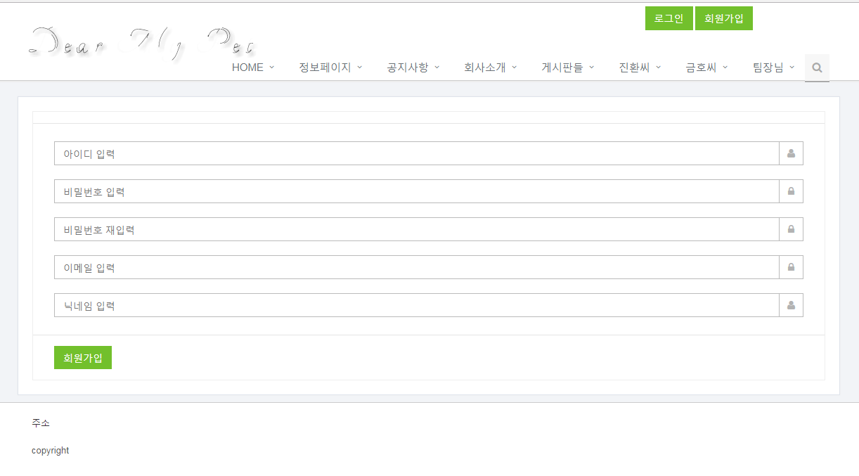
디자인
기본 회원가입 페이지 디자인

Slide 9
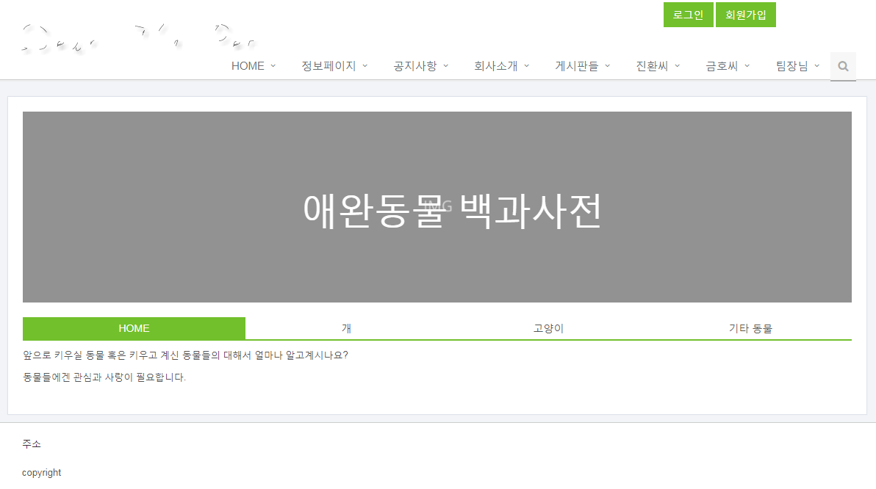
디자인
반려동물 백과사전 페이지 디자인

Slide 10
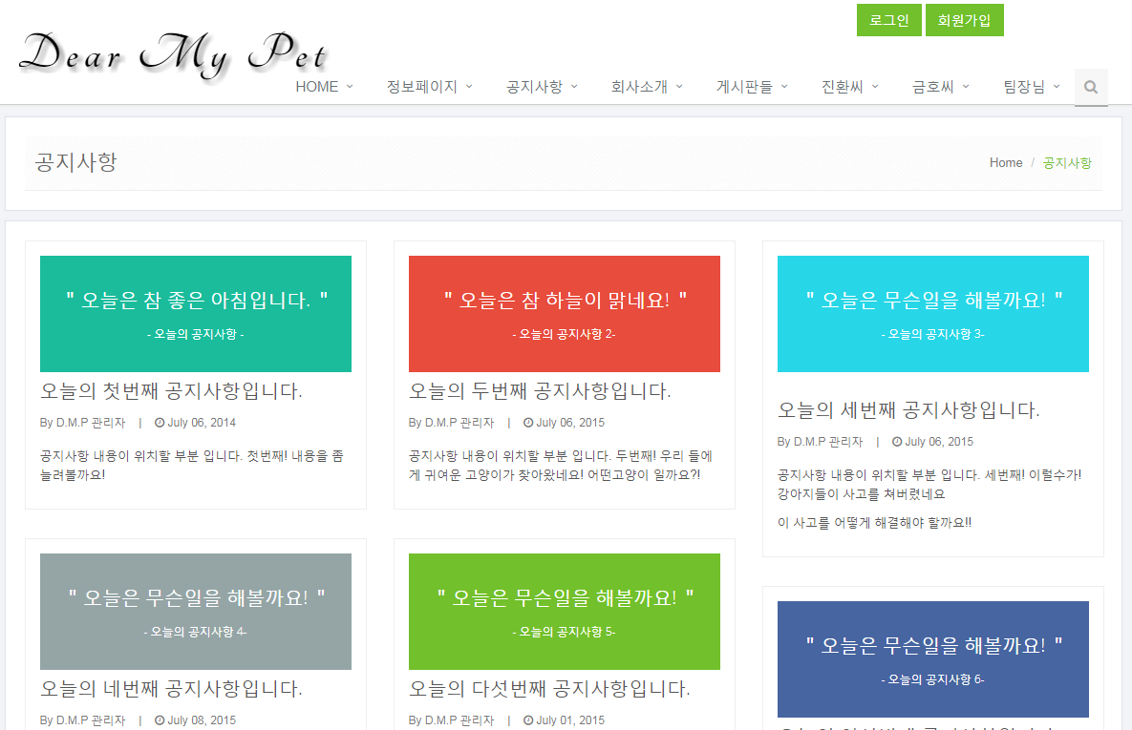
디자인
공지사항 게시판 디자인

Slide 11
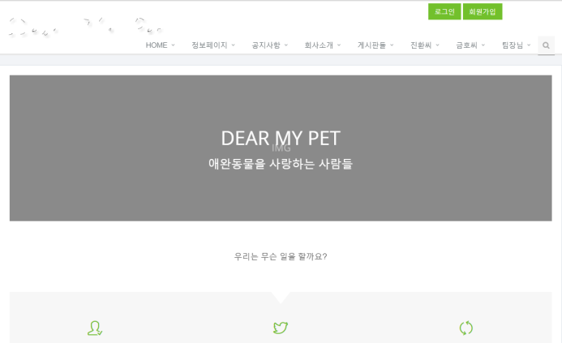
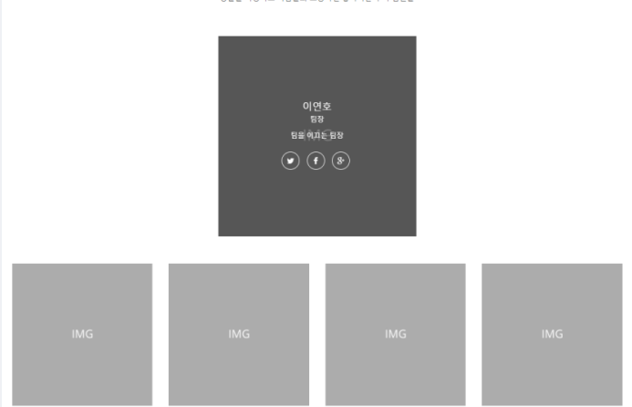
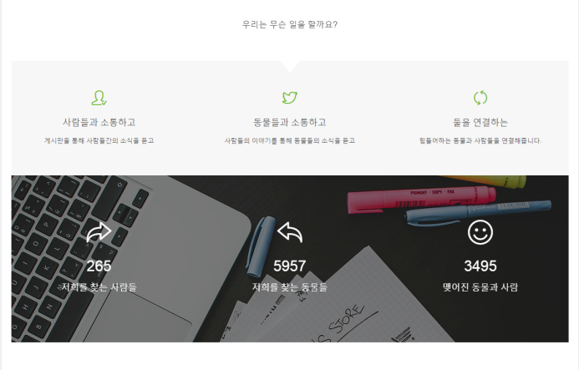
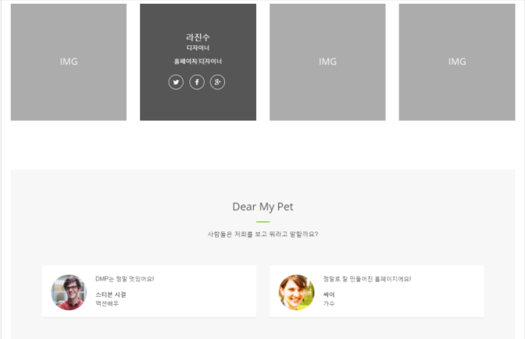
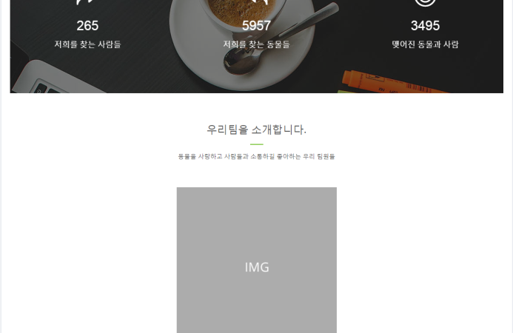
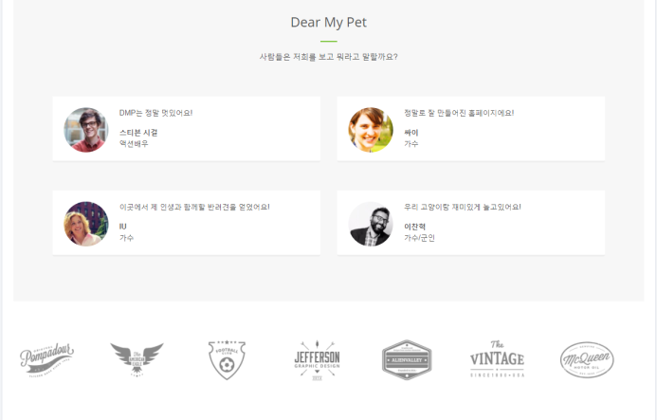
디자인
회사 소개 페이지 디자인

Slide 12
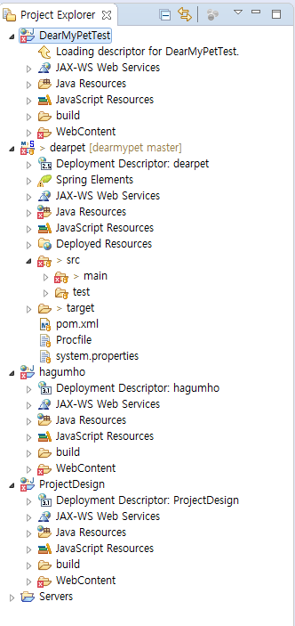
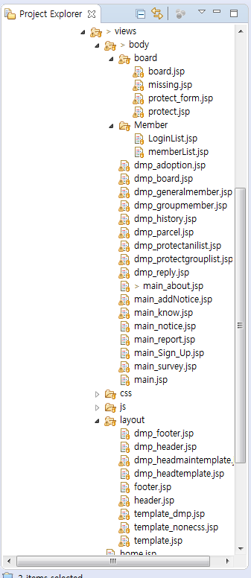
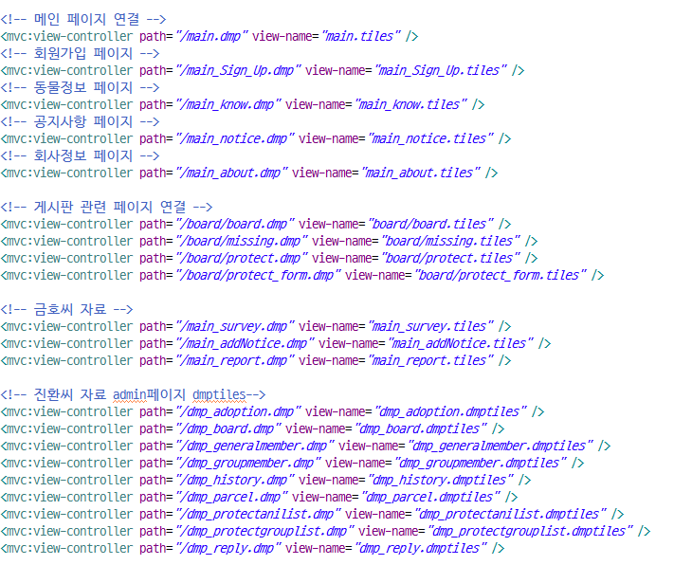
디자인
멤버 전체 디자인 통합작업

Slide 13
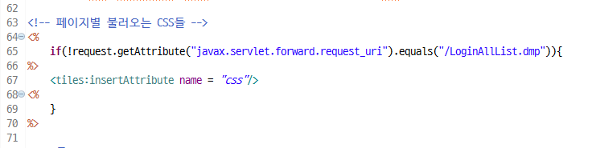
코딩
추가 코딩한 내용
중복된 코딩 제거를 위해 css/js 부분을 분리 했으나
타일즈의 경우 분리된 페이지 주소값이 없을 경우 에러가 발행함.
이를 해결하기 위한 코딩 내용입니다.
타일즈로 불러오는 페이지별로 현재 불러온 주소값에 따라
불러오는 페이지를 다르게 하는 구문입니다.

Slide 14
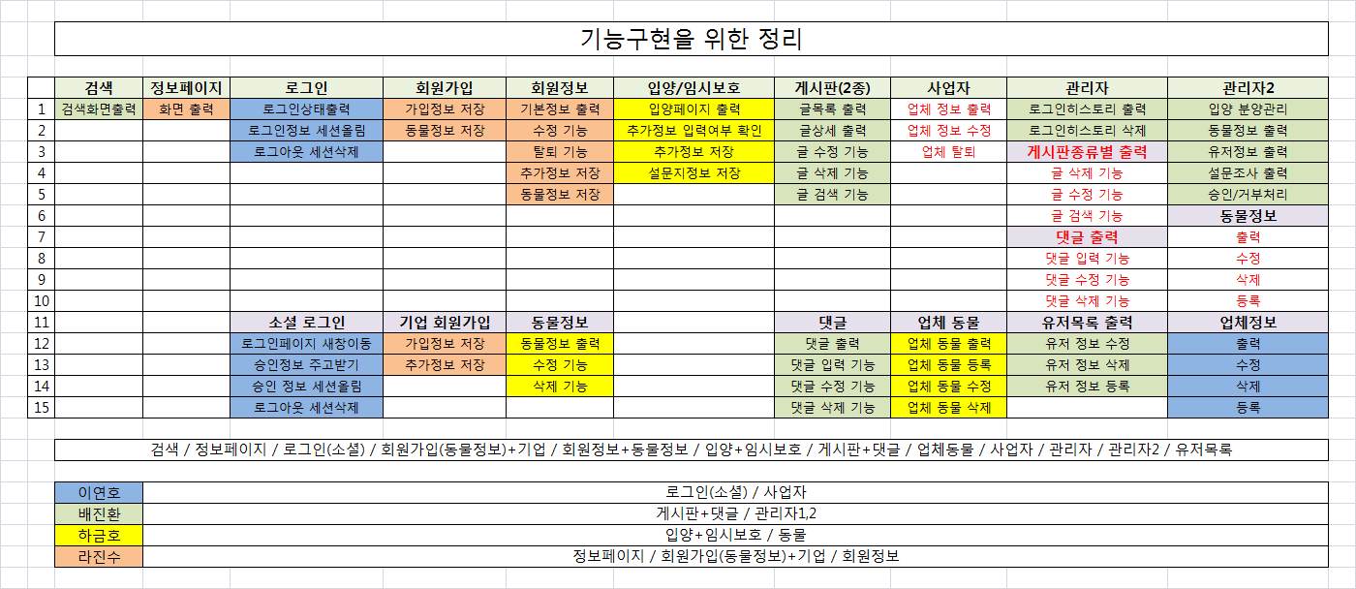
업무분담
업무분담을 위한 표 작성

Slide 15
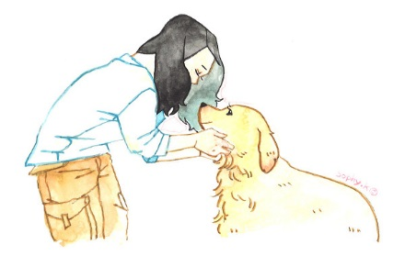
감사합니다.

